Slide 1
Regnskapsresultatet for 2022 foreligger

Slide 2
Pilene peker i riktig retning…
Fra merforbruk til mindreforbruk
Fra underskudd til overskudd
Fra bruk av disposisjonsfond til avsetning til disposisjonsfond

Slide 3
Regnskapsresultatet landet på
2022- regnskapet gjøres opp med et regnskapsmessig overskudd på 2.087.876 kroner
I stede for å bruke ca 13,6 mill av disposisjonsfondet
Så avsetter vi ca 2,1 mill til disposisjonsfondet
Ny UB 2022 på disposisjonsfondet blir dermed ca 15,7 mill i stedet for 0 slik vi hadde budsjettert med.

Slide 4
Hovedforklaringen ligger i
God inntektssikring – vi har fått beholde merinntekter fra økt rammetilskudd og skatteinngang og havbruksmidlene ble som vi opprinnelig hadde budsjettert. I tillegg har kompensasjon for koronakostnader og økt integreringstilskudd bidratt.
Her er det viktig å merke seg at - Kommuner med skatteinntekter under 90 % av landsgjennomsnittet er kompensert med en tilleggskompensasjon på 35 % som gir oss en ekstra inntekt på 9 mill. Den økte skatteinngangen ble først kjent helt på tampen av 2022.
Stramt budsjett og god budsjettdisiplin – selv om 3 % kutt på enhetene har vært svært utfordrende, og ulikt fra område til område! Ledere og ansatte har gjort en god, viktig og nødvendig jobb!
God økonomi- og kostnadskontroll etablert – ca 400 færre fakturaer i 2022
Økte inntekter har ikke blitt «spist opp» av økte kostnader slik de gjorde i 2021 og 2020

Slide 5
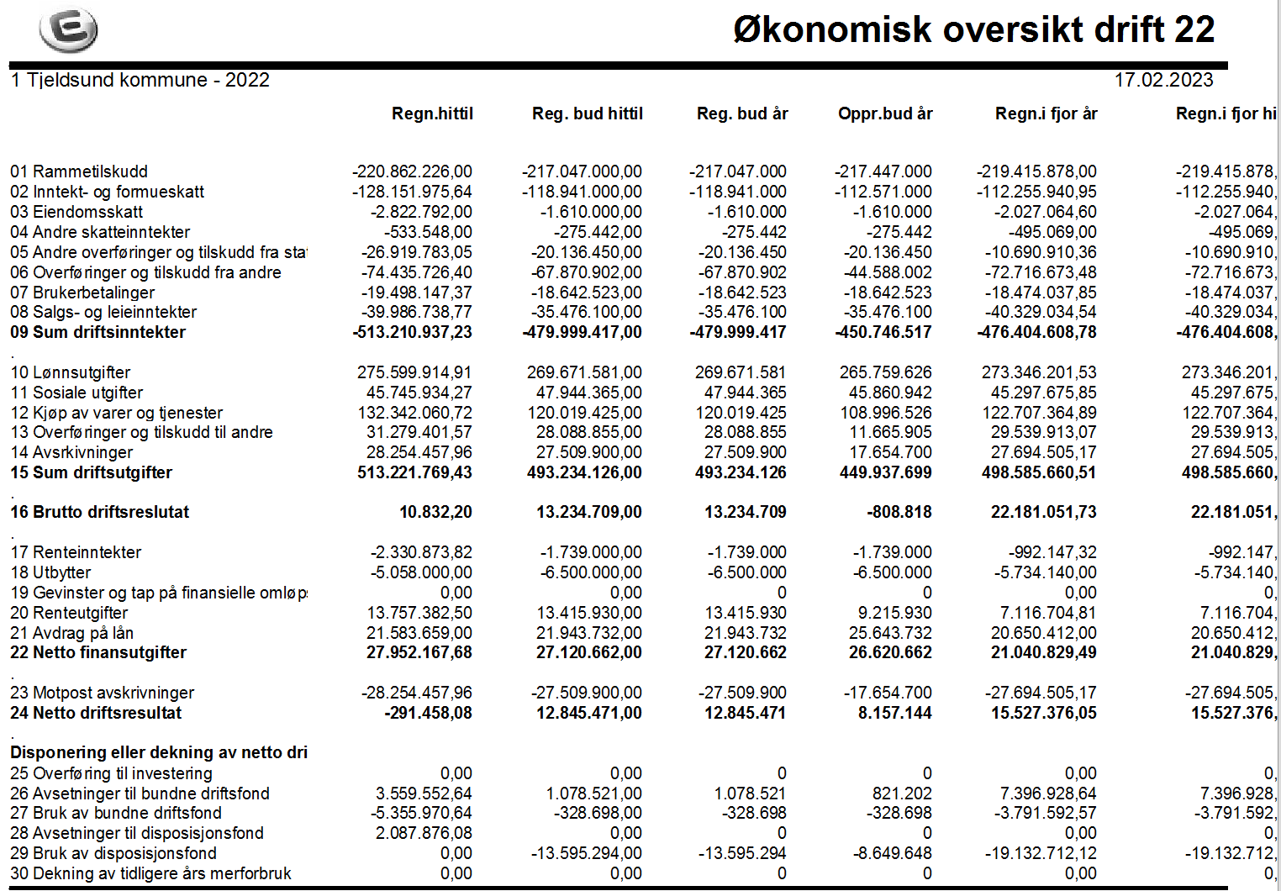

Slide 7
Vedr skatteutjevning

